Slide 1
КВАНТОВАЯ ОПТИКА
.

Slide 2



Тепловое излучение
и его характеристики.

Slide 3
..
Тепловое излучение происходит за счет внутренней энергии вещества и поэтому свойственно всем телам при любой температуре, отличной от 0 К. Тепловое излучение равновесно — тело в единицу времени поглощает столько же энергии, сколько и излучает.

Slide 4
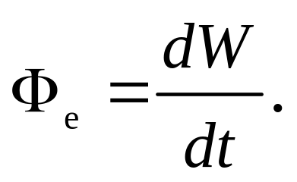
.
Одной из характеристик теплового излучения является поток излучения – количество энергии, излучаемое в единицу времени:

Slide 5
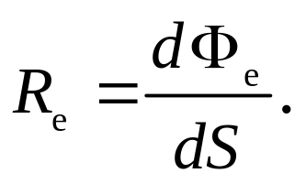
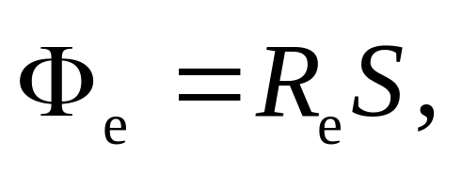

.
Поток излучения, испускаемого единицей поверхности тела, называется энергетической светимостью тела
где S – площадь поверхности излучателя.
Единица энергетической светимости – ватт на квадратный метр (Вт/м ).

Slide 6
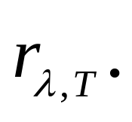
.
Приведенные выше характеристики не учитывают спектрального состава излучения. Это можно сделать, введя понятие спектральной плотности энергетической светимости Она представляет собой долю энергии, излучаемую в единичном интервале длин волн.

Slide 7
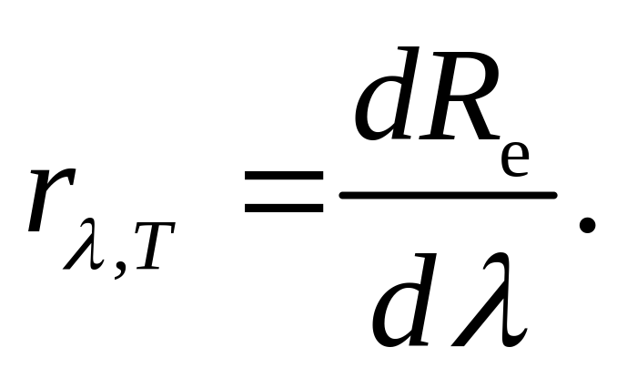
.
Таким образом, спектральная плотность энергетической светимости является отношением энергетической светимости, соответствующей узкому спектральному интервалу, к ширине этого интервала:

Slide 8
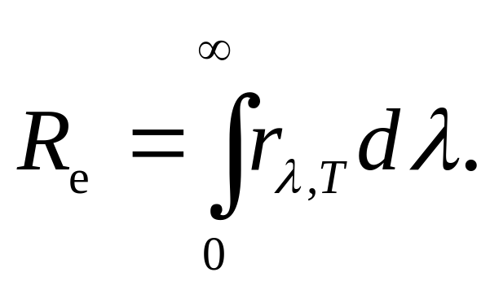
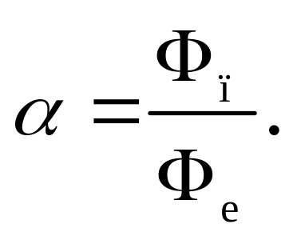
.
Энергетическая светимость тела во всем интервале длин волн (интегральная энергетическая светимость) определяется соотношением:
Коэффициентом поглощения α называют величину, равную отношению потока излучения поглощенного данным телом, к потоку излучения падающему на это тело:

Slide 9
.
Абсолютно черным телом называют тело, которое при
любой температуре поглощает всю энергию падающего
на него электромагнитного излучения.

Slide 10
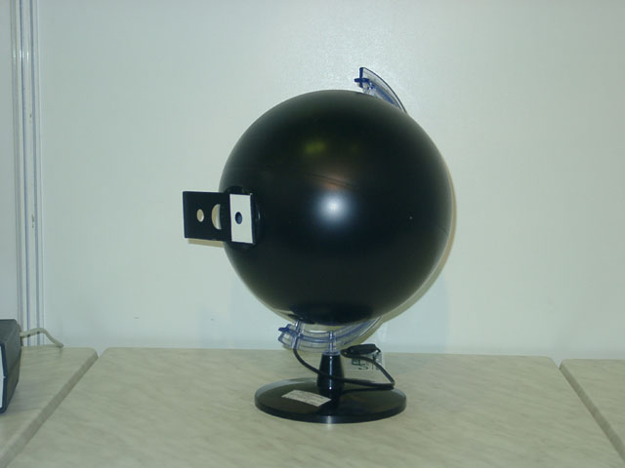
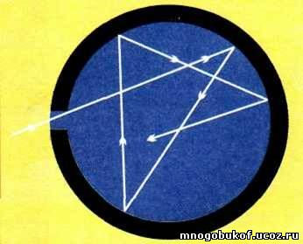
.
Моделью чёрного тела является полость с маленьким входным отверстием.

Slide 11
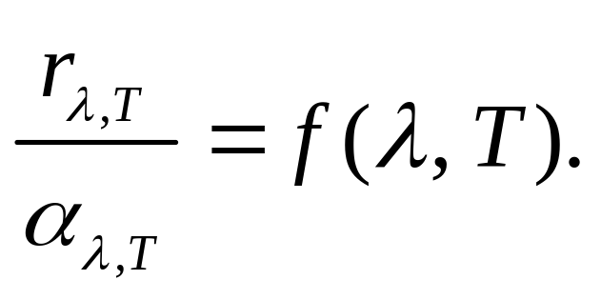
Закон Кирхгофа.
В состоянии термодинамического равновесия отношение спектральной плотности энергетической светимости к коэффициенту поглощения является величиной постоянной, не зависящей от природы тела:

Slide 12
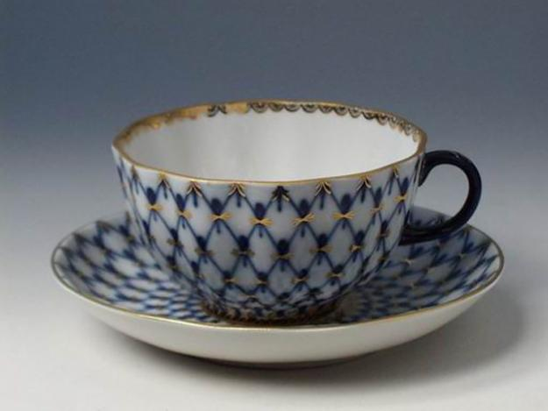
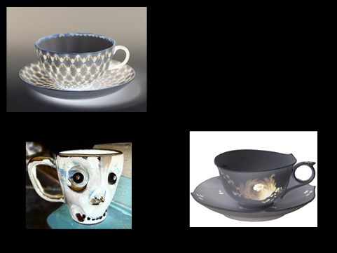
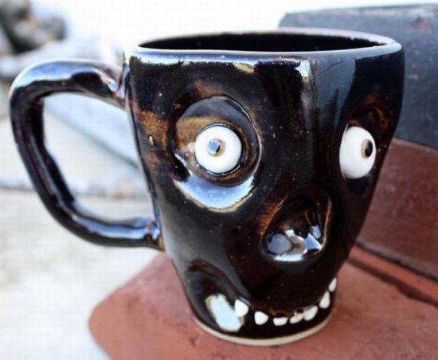
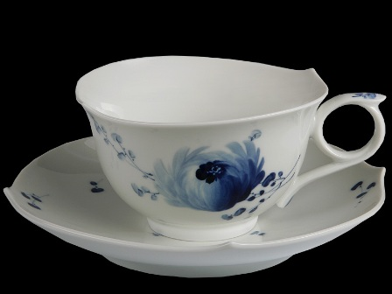
.
Излучение нагретых предметов.
.
Закон Кирхгофа объясняет хорошо известные экспериментальные факты:
вещество излучает сильнее на тех частотах, на которых сильнее поглощает; хорошо поглощающее тело одновременно является интенсивно излучающим.

Slide 13
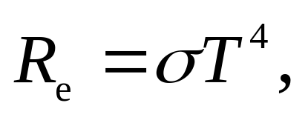
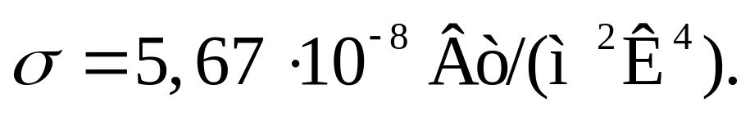
Закон Стефана-Больцмана.
Энергетическая светимость черного тела пропорциональна четвертой степени абсолютной температуры Т:
где σ – постоянная Стефана Больцмана. В системе СИ ее численное значение равно

Slide 14
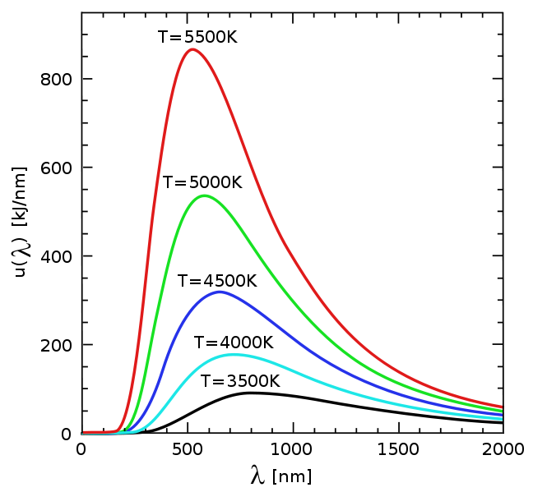
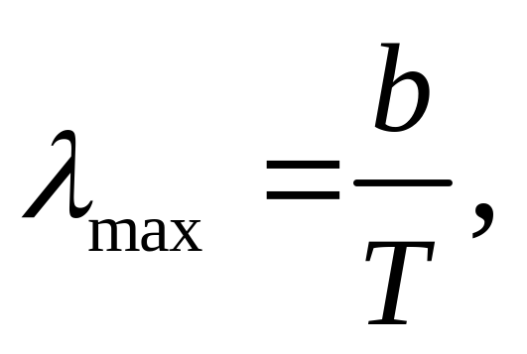
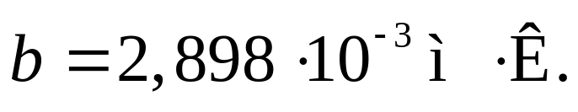
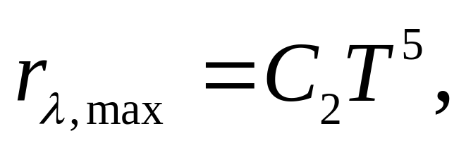
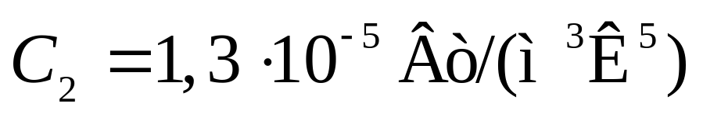
Законы Вина
Длина волны, на которую
приходится максимум в спектре
излучения черного тела, обратно
пропорциональна абсолютной
температуре:
2. Максимальное значение излучательной способности, т. е. спектральной плотности энергетической светимости, возрастает пропорционально пятой степени термодинамической температуры

Slide 15

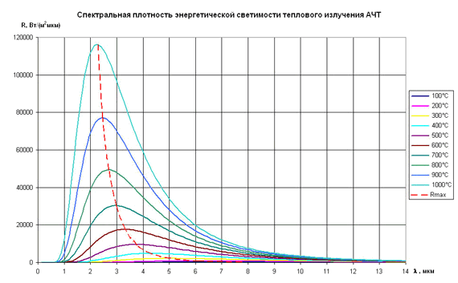
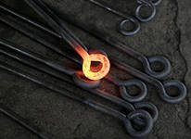
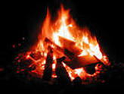
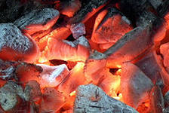
.
.

Slide 16
Цвет излучения чёрного тела в зависимости от температуры.
до 1000K Красный
1000—1500K Оранжевый
1500—2000K Жёлтый
2000—4000K Бледно-жёлтый
4000—5500K Желтовато-белый
5500—7000K Чисто белый
7000—9000K Голубовато-белый
9000—15000К Бело-голубой
15000—∞ Голубой

Slide 17
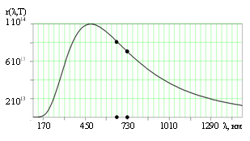

Slide 18
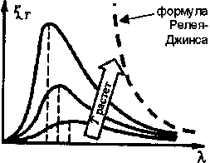
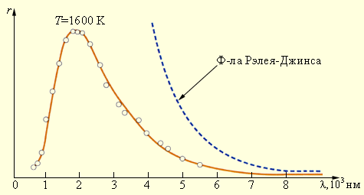
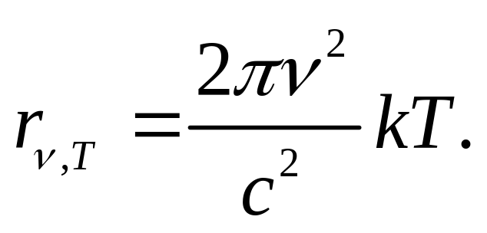
Закон Рэлея–Джинса.
Исходя из представлений
статистической физики о равномерном
распределении энергии по степеням свободы, Рэлей и Джинс получили формулу:
Эта формула согласуется с экспериментом только для малых частот и высоких температур.

Slide 19
.
Расхождение между экспериментом и формулой Рэлея-Джинса при уменьшении длины волны (движении в фиолетовую часть спектра) получило в истории физики название «ультрафиолетовая катастрофа».

Slide 20
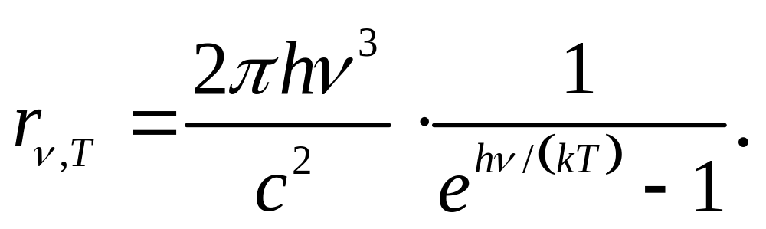
Формула Планка.
Представляя вещество в виде совокупности электронных осцилляторов, энергия которых может изменяться лишь на величину, кратную hν, Макс Планк построил теорию теплового излучения и вывел закон распределения спектральной плотности энергии для черного тела:

Slide 21
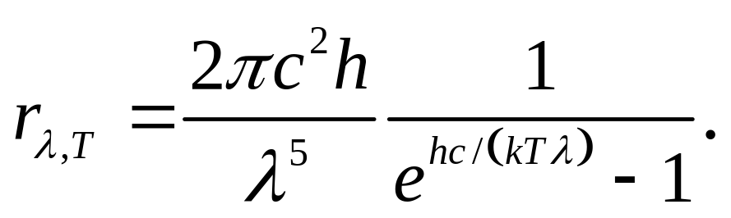
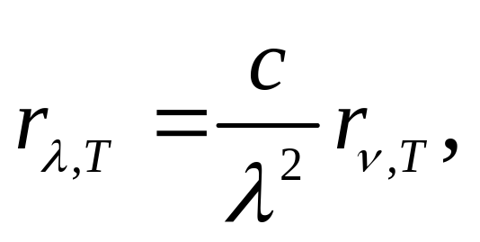
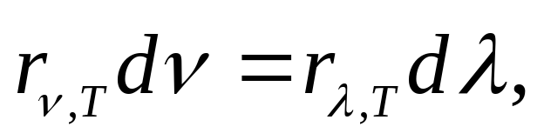
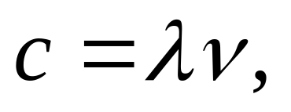
.
распределение Планка в длинах волн имеет вид:
Учтено,что
Все полученные ранее эмпирические законы излучения черного тела могут быть выведены из формулы Планка

Slide 22
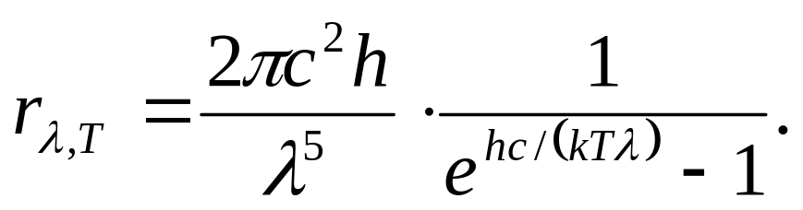
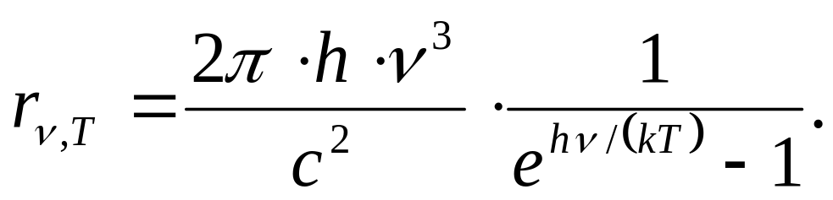
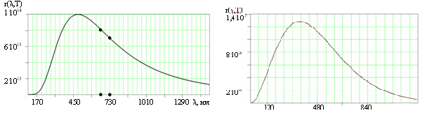

.
.
Зависимость спектральной плотности энергетической
светимости от длины волны и частоты для температуры
Т=6000 К.

Slide 23
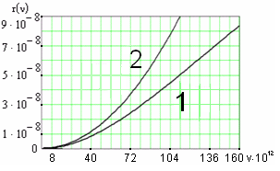
Зависимость спектральной плотности энергетической
cветимости в области малых частот, рассчитанное по
формуле Планка (1) и по формуле Релея-Джинса (2).

Slide 24
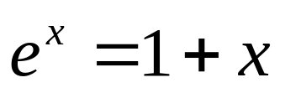
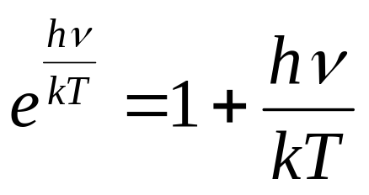
Вывод закона Рэлея-Джинса из формулы Планка
При малых значениях х:
Тогда :
И формула Планка преобразуется

Slide 25
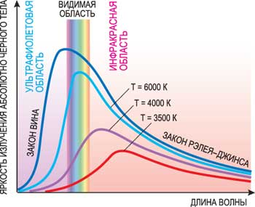
.
.

Slide 26
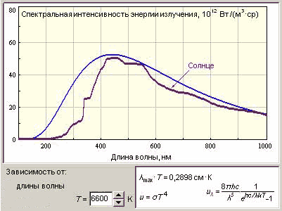
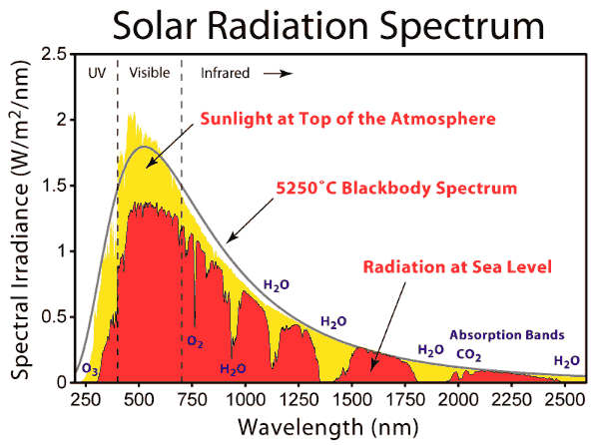
.
.

Slide 27
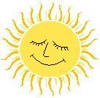

Slide 28
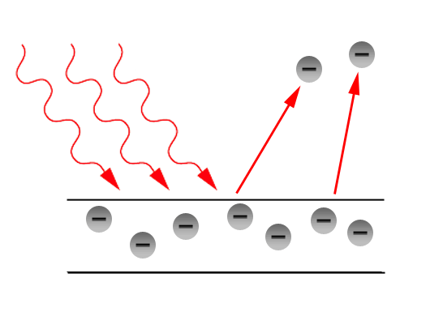
Фотоэффект.
Фотоэлектрическим эффектом (фотоэффектом) называется высвобождение электронов под действием электромагнитного излучения.
Различают фотоэффект внутренний, вентильный и внешний.
Внутренний фотоэффект — это вызванные электромагнитным излучением переходы электронов внутри полупроводника или диэлектрика из связанных состояний в свободные без вылета наружу. В результате концентрация носителей тока внутри тела увеличивается, что приводит к возникновению фотопроводимости — повышению электропроводности полупроводника или диэлектрика при его освещении.
Вентильный фотоэффект (разновидность внутреннего фотоэффекта) — возникновение ЭДС (фото-ЭДС) при освещении контакта двух разных полупроводников или полупроводника и металла (при отсутствии внешнего электрического поля). Вентильный фотоэффект используется в солнечных батареях для прямого преобразования солнечной энергии в электрическую.

Slide 29
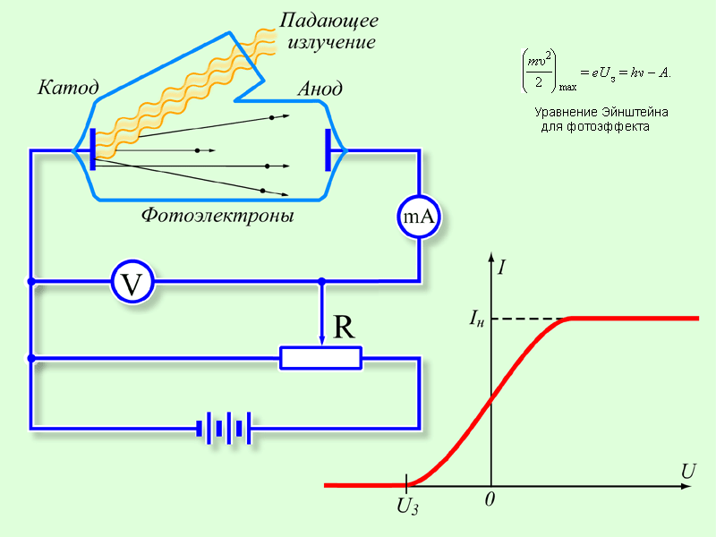
.
Внешним фотоэффектом (фотоэлектронной эмиссией) называется испускание электронов веществом под действием электромагнитного излучения.

Slide 30
Законы внешнего фотоэффекта.
В результате многочисленных
опытов Столетов установил законы:
При фиксированной частоте падающего света число фотоэлектронов, испускаемых фотокатодом в единицу времени, пропорционально интенсивности света (сила фототока насыщения пропорциональна энергетической освещенности катода).
Максимальная начальная скорость (максимальная начальная кинетическая энергия) фотоэлектронов не зависит от интенсивности падающего света, а определяется только его частотой ν .
Для каждого вещества существует красная граница фотоэффекта — минимальная частота ν0 света (зависящая от химической природы вещества и состояния его поверхности), ниже которой фотоэффект невозможен.

Slide 31
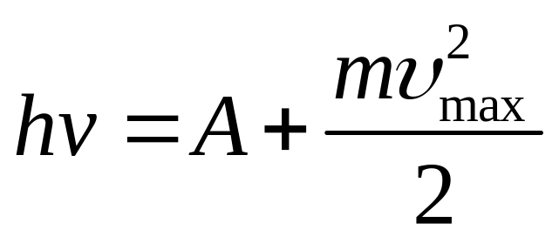
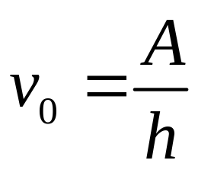
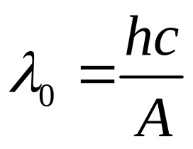
Уравнение Эйнштейна для внешнего фотоэффекта
Это уравнение объясняет зависимость кинетической энергии фотоэлектронов от частоты падающего света (2й закон). Предельная частота, при которой кинетическая энергия фотоэлектронов становится равной нулю, и есть красная граница фотоэффекта (3й закон)

Slide 32
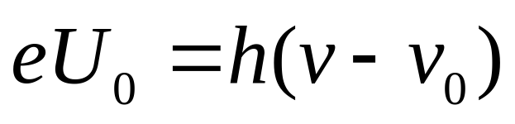
.
Другая форма записи уравнения Эйнштейна:
На явлении фотоэффекта основано действие фотоэлементов и фотосопротивлений (фоторезисторов) в фотоэкспонометрах, люксметрах и устройствах управления и автоматизации различных процессов, пультах дистанционного управления, а также полупроводниковых фотоэлектронных умножителей и солнечных батарей.

Slide 33
.
.

Slide 34

.

Slide 35

Эффект Комптона.
Корпускулярные свойства света отчетливо проявляются в эффекте Комптона — упругом рассеянии коротковолнового электромагнитного излучения (рентгеновского и гамма -излучений) на свободных (или слабосвязанных) электронах вещества, сопровождающееся увеличением длины волны.

Slide 36
.
Излучение - это поток фотонов. Поэтому эффект Комптона рассматривается как результат упругого соударения рентгеновского фотона со свободными электронами (или протонами). Свободнымии называются электроны, энергия связи которых в атоме значительно меньше, чем энергия падающих фотонов. Электрон по сравнению с фотоном можно считать неподвижным.

Slide 37
.
Фотон, столкнувшись с электроном, передаёт ему часть своей энергии и импульса и изменяет направление своего движения (рассеивается). Итак, в результате упругого соударения электрон приобретает, а фотон теряет часть энергии. Уменьшение энергии фотона означает увеличение длины волны рассеянного излучения.

Slide 38



.
В процессе соударений выполняются законы сохранения энергии и импульса.
По закону сохранения энергии сумма энергий падающего фотона и энергии покоящегося электрона должна быть равна сумме энергий рассеянного фотона и полной энергии электрона.
λ, λ΄- длины волн падающего и рассеянного фотона
mo- масса покоя электрона
m - масса движущегося
электрона.

Slide 39



.
Согласно пропорциональности массы и энергии , фотон, обладающей энергией, должен обладать массой
Импульс фотона

Slide 40





.
Закон сохранения импульса для упругого соударения фотона и электрона
По теореме косинусов
На рис. изображёны импульсы
падающего γ-фотона , рассеянного после
столкновения с электроном и импульс электрона

Slide 41


.
Решая совместно два уравнения
находим частоту рассеянного излучения, а затем

Slide 42




.
Изменение не зависит от длины волны падающего излучения и природы рассеивающего вещества, а опреде -ляется только углом рассеяния θ .
Выражение
называется комптоновская длина волны. Для электрона
м

Slide 43

.
Уменьшение энергии фотона после комптоновского рассеяния называется комптоновским сдвигом. Эффект Комптона является прямым доказательством квантования электромагнитной волны, другими словами подтверждает существование фотонов

Slide 44
.
Эффект Комптона, излучение черного тела и фотоэффект служат доказательством квантовых (корпускулярных) представлений о свете

Slide 45



Давление света.
Фотоны обладают импульсом Р
Поэтому свет, падающий на тело, должен оказывать на него давление.

Slide 46


.
Пусть поток монохроматического излучения частоты ν падает перпендикулярно поверхности. Если за 1с на 1м поверхности тела падает N фотонов, то при коэффициенте отражения ρ света от поверхности тела отразится ρN фотонов, а (1-ρ)N фотонов — поглотится. Каждый поглощенный фотон передает поверхности импульс ,
а каждый отраженный фотон –
2

Slide 47




.
Давление света на поверхность равно импульсу, который передают поверхности за 1с N фотонов:
Энергетическая освещенность поверхности (энергия всех фотонов, падающих на едини-цу поверхности в единицу времени)
Объемная плотность энергии излучения: Отсюда

Slide 48

.
Предсказанное Максвеллом световое давление было экспериментально обнаружено и измерено русским физиком П. Н. Лебедевым. В 1900 г. он измерил давление света на твердые тела, а в 1907—1910 гг. — давление света на газы.
с укрепленными на ней крылышками — светлыми и черными дисками толщиной до 0,01 мм. Крылышки делали из металлической фольги (рис.). Рамка была подвешена внутри сосуда, из которого откачали воздух. Свет, падая на крылышки, оказывал на светлые и черные диски разное давление. В результате на рамку действовал вращающий момент, который закручивал нить подвеса. По углу закручивания нити определялось давление света.
Прибор, созданный Лебедевым для измерения
давления света, представлял собой очень
чувствительный
крутильный динамометр
(крутильные весы). Его подвижной частью
являлась подвешенная
на тонкой кварцевой нити легкая рамка с

Slide 49
.
Хотя световое давление очень мало в обычных условиях, его действие, тем не менее, может оказаться существенным в других условиях. Внутри звезд при температуре в несколько десятков миллионов кельвин давление электромагнитного излучения должно достигать громадного значения. Силы светового давления наряду с гравитационными силами играют существенную роль в процессах, происходящих внутри звезд.

Slide 50




Корпускулярно-волновой дуализм
Основные уравнения, связывающие корпускулярные свойства света и волновые:
Корпускулярные –
Волновые -

Slide 51
.
Корпускулярно-волновой дуализм - проявление взаимосвязи двух основных форм материи – вещества и поля.

